Slide 1
UML Diyagramları
Arş. Gör. Sarp ÇOBAN
sarp.coban@samsun.edu.tr

Slide 2
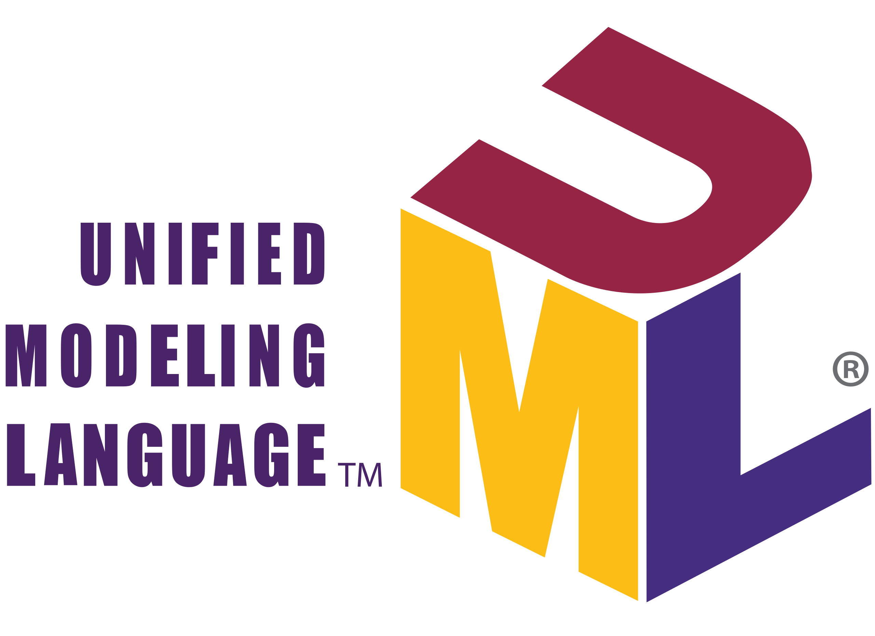
UML Nedir?
Sistemlerin
Yazılım Mimarisinin
Tasarım Modellerinin
İş süreçlerinin temsili
Yazılım sistemlerinin yapısal ve davranışsal temsili

Slide 3
UML’in Amacı
Görselleştirme
İletişim
Analiz ve Tasarım
Dökümantasyon
Gerçekleme ve Test

Slide 4
UML’in Evrimi
Kökenler (1990'ların ortası): Grady Booch, Ivar Jacobson ve James Rumbaugh tarafından geliştirilmiştir. 1997 yılında Nesne Yönetim Grubu (OMG) tarafından kabul görmüştür.
UML 1.x (1990'ların sonundan 2000'lerin başına kadar): Sınıf diyagramı, kullanım durumu diyagramı, sıra diyagramları ve durum diyagramları geliştirilmiştir.
UML 2.0 (2005): Semantiğin daha kesin belirlenmesi ve karmaşık sistemlerin modellenmesi amacıyla geliştirilmiştir. Destek ve bileşen diyagramları, bileşik yapı diyagramları ve zamanlama diyagramları gibi ek diyagram türleri dahil olmak üzere birçok yeni özellik ve iyileştirme getirmiştir.

Slide 5
UML’in Evrimi
UML 2.x (2005'ten günümüze): Kullanıcılar tarafından tespit edilen sorunları ele almış ve modern yazılım mühendisliği uygulamalarını daha iyi desteklemek için yeni özellikler eklemiştir.
UML Profilleri ve Uzantıları: SysML (Systems Modeling Language) ve BPMN (Business Process Model and Notation) gibi profiller, sırasıyla sistem mühendisliği ve iş süreci modellemesi için özel modelleme yapıları sağlar.
Araç Desteği ve Entegrasyon: Günümüzde, kod oluşturma, model dönüştürme ve diğer yazılım geliştirme araçları ve ortamlarıyla entegrasyon gibi özellikler sunan çok çeşitli UML modelleme araçları mevcuttur.

Slide 6
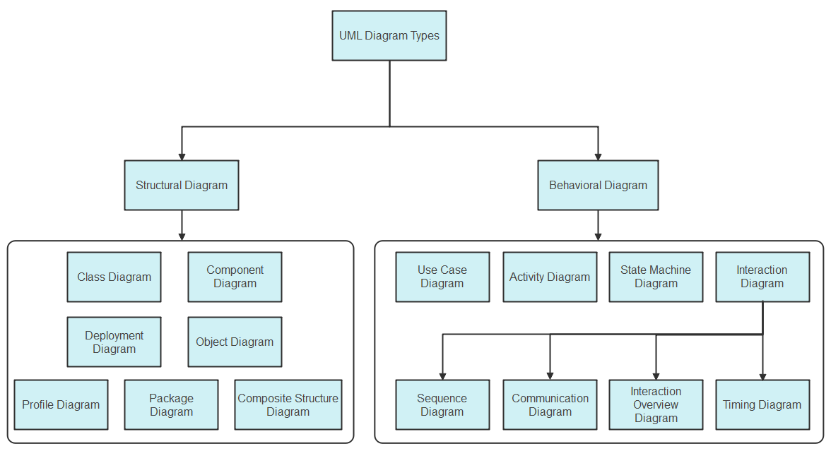
UML Diyagram Tipleri

Slide 7
Yapısal Diyagramlar
Sistemi oluşturan unsurlara ve bunların ilişkilerine odaklanarak bir sistemin statik yapısını temsil eder.
Bu diyagramlar, sınıflar, nesneler, bileşenler ve bunlar arasındaki ilişkiler dahil olmak üzere sistemin mimarisinin bir planını sağlar.

Slide 8
Davranışsal Diyagramlar
Sistemin iç ve dış uyaranlara, olaylara ve etkileşimlere nasıl tepki verdiğine odaklanarak bir sistemin dinamik davranışını temsil eder.
Bu diyagramlar sistemin işlevselliğini, durum geçişlerini ve bileşenler arasında değiş tokuş edilen eylemlerin veya mesajların sırasını yakalar.

Slide 9
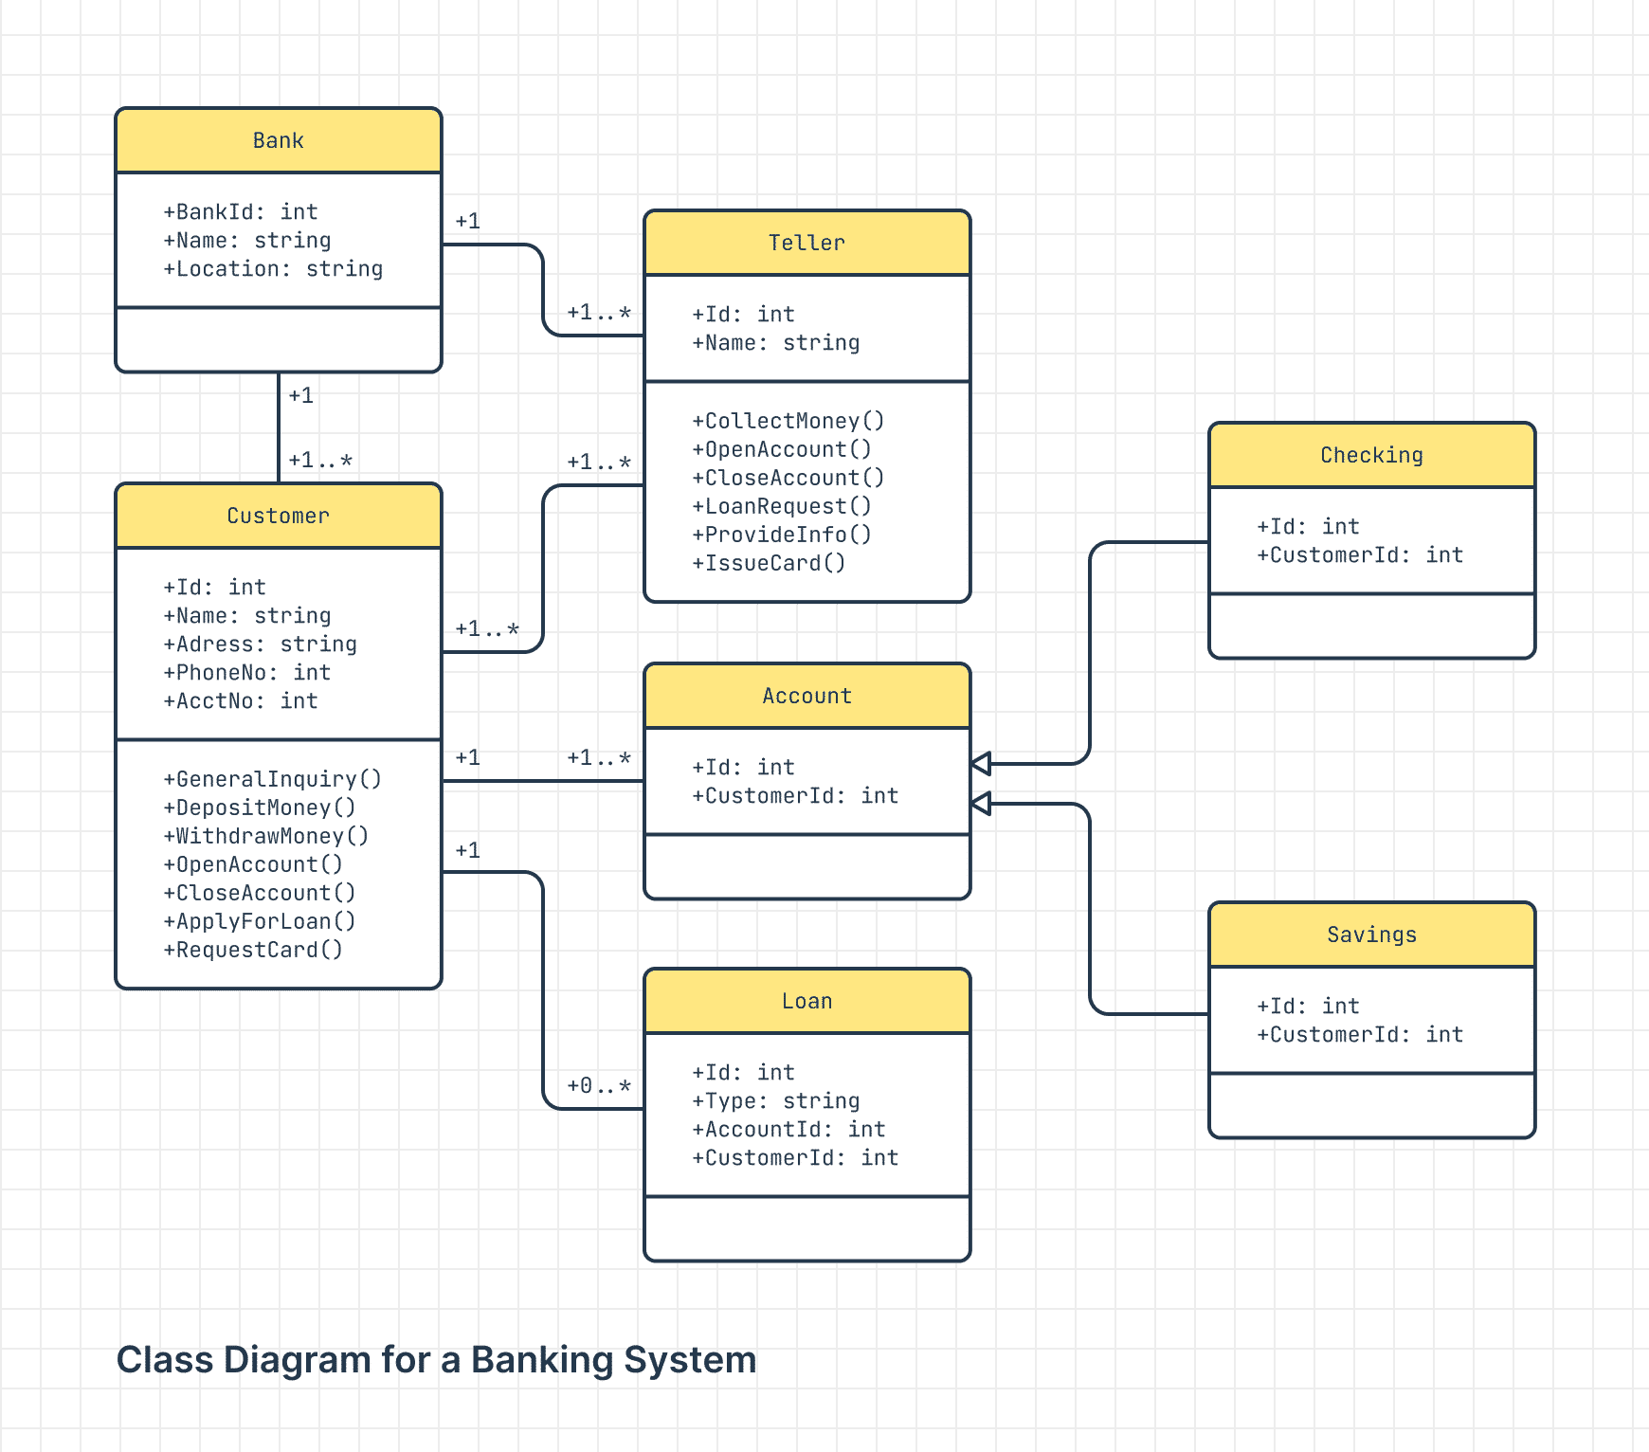
Sınıf Diyagramı

Slide 10
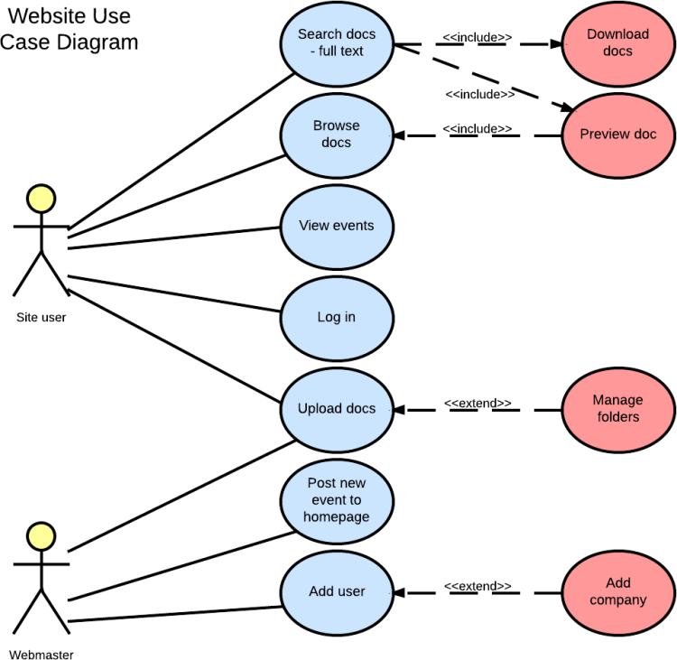
Kullanım Durumu Diyagramı

Slide 11
UML’in Kullanım Amaçları
Gereksinim Analizi: Paydaşlar etkili bir şekilde işbirliği yapabilir, gereksinimleri netleştirebilir, bağımlılıkları ve kısıtlamaları belirleyebilir ve sistemin kullanıcılarının ve paydaşlarının ihtiyaç ve beklentilerini karşılamasını sağlayabilir. UML diyagramları, yazılım geliştirme yaşam döngüsü boyunca sistemin gereksinimlerinin tasarımına, uygulanmasına ve doğrulanmasına rehberlik eden değerli eserler olarak hizmet eder.

Slide 12
UML’nin Kullanım Amaçları
Tasarım Aşaması: Geliştiriciler ve tasarımcılar, sistemin mimarisini, davranışını ve etkileşimlerini etkili bir şekilde modelleyebilir, görselleştirebilir ve iletebilir, işbirliğine dayalı tasarım tartışmalarını kolaylaştırabilir, tasarım kusurlarını ve tutarsızlıklarını belirleyebilir ve sistemin işlevsel ve işlevsel olmayan gereksinimlerini karşılamasını sağlayabilir. UML diyagramları, sistemin tasarım kararlarının uygulanması, test edilmesi ve doğrulanmasına rehberlik ederek tasarım süreci boyunca değerli eserler olarak hizmet eder.

Slide 13
UML’nin Kullanım Amaçları
Dökümantasyon: Paydaşlar, sistemin tasarımını, mimarisini, davranışını ve gereksinimlerini etkili bir şekilde iletebilir, analiz edebilir ve sürdürebilir, proje ekipleri ve paydaşlar arasında işbirliğini, anlayışı ve karar vermeyi kolaylaştırabilir.
Paydaşlar Arasında İletişim: Yazılım geliştirme ekipleri işbirliğini teşvik edebilir, gereksinimleri netleştirebilir, tasarım sorunlarını çözebilir ve teknik kararlar ile iş hedefleri arasındaki uyumu sağlayabilir. UML diyagramları, proje ekibindeki farklı roller ve perspektifler arasında ortak anlayışı ve etkili iletişimi destekleyen ortak bir görsel dil sağlar.

Slide 14
UML’nin Kullanım Amaçları
Sistemin Anlaşılması ve Görselleştirilmesi: Paydaşlar sistemin mimarisi, davranışı ve etkileşimleri hakkında değerli bilgiler edinebilir. UML diyagramları, proje ekibindeki farklı roller ve bakış açıları arasında ortak anlayışı ve etkili iletişimi destekleyen ortak bir görsel dil sağlar.

Slide 15
Püf Noktalar
Diyagramları sade ve anlaşılır tutun
Standart UML notasyonlarını ve sembollerini kullanın
Diyagramlar arasında tutarlılığı koruyun
Okunabilirliği artırmak için renk kodlaması kullanın
Sistem geliştikçe diyagramları güncelleyin

